Slide 1

БЮДЖЕТ ДЛЯ ГРАЖДАН
по отчету об исполнение бюджета
Светогорского городского поселения
за 2025 год
Уважаемые жители Светогорского городского поселения!
Брошюра «Бюджет для граждан» подробно рассказывает о том, как выполнялись социальные обязательства перед гражданами – конкретные мероприятия, проекты и программы, которые финансировались в минувшем году в сфере культуры, массового спорта, молодежной политики, библиотечного обслуживания, ремонта инженерной инфраструктуры, формирования комфортной городской среды, обеспечения безопасности и развития форм местного самоуправления на территории поселения.

Slide 2
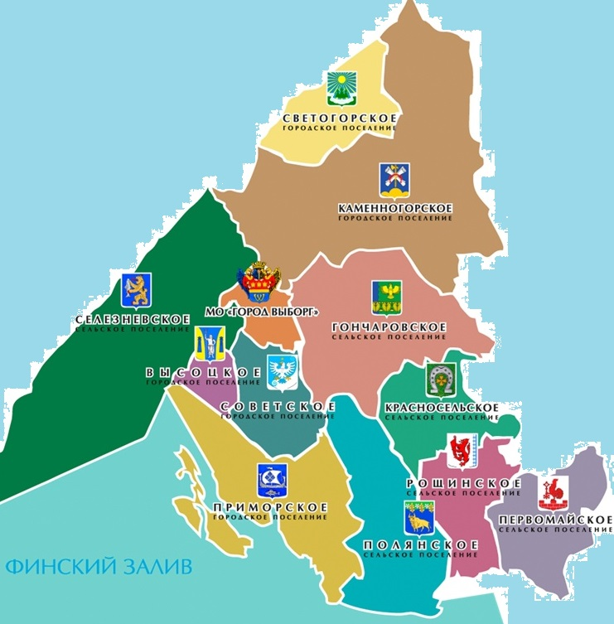
Светогорское городское поселение
Выборгского муниципального района
Ленинградской области
Площадь территории - 42 528,67 га
На территории поселения находится
город Светогорск
городской поселок Лесогорский
деревня Лосево
поселок Правдино
Население – 17 174 человека
Численность экономически активного населения составляет 7000 человек

Slide 3
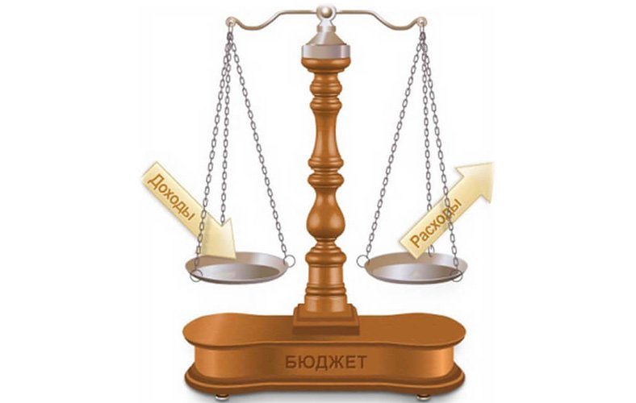
Что такое бюджет
Бюджет – форма образования и расходования денежных средств, предназначенных для финансового обеспечения задач и функций государства и местного самоуправления
Доходы
Расходы
это поступающие в бюджет денежные средства
это выплачиваемые из бюджета денежные средства
Превышение доходов над расходами образует положительный остаток ПРОФИЦИТ
Если расходная часть бюджета превышает доходную, то бюджет формируется с ДЕФИЦИТОМ

Slide 4
Доходы бюджета
Налоговые доходы
Налог на доходы физических лиц
Неналоговые доходы
Арендная плата за земельные участки
Безвозмездные поступления
Дотации
Единый сельскохозяйственный налог
Земельный налог
Налог на имущество физических лиц
Акцизы на нефтепродукты
Арендная плата за муниципальное имущество
Плата за пользование жилыми помещениями
Плата за размещение и эксплуатацию НТО, установку и эксплуатацию рекламных конструкций
Плата за негативное воздействие на окружающую среду
Доходы от продажи материальных и нематериальных активов
Прочие доходы ( в т.ч. штрафы)
Субсидии
Субвенции
Иные межбюджетные трансферты
Туристический налог

Slide 5
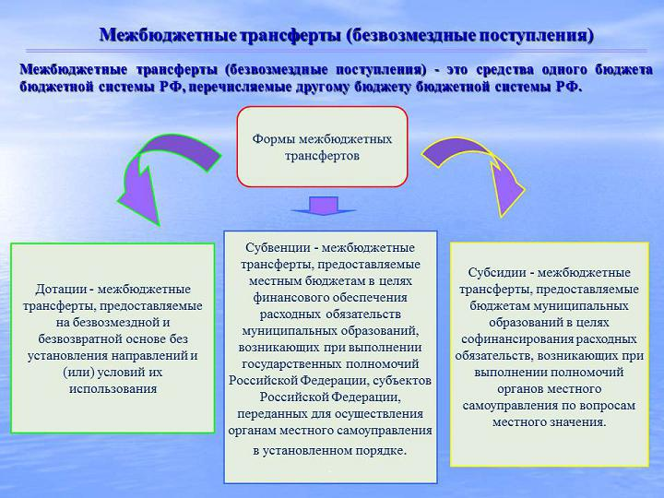

Slide 6
Расходы бюджета
• По муниципальным программам;
• По ведомствам;
• По разделам и подразделам (функциям государства)
Перечень основных разделов расходов бюджета
Светогорского городского поселения Выборгского муниципального района Ленинградской области
Общегосударственные вопросы;
Национальная безопасность и правоохранительная деятельность;
Национальная экономика;
Жилищно-коммунальное хозяйство;
Образование;
Культура, кинематография;
Социальная политика;
Физическая культура и спорт;
Обслуживание муниципального долга.

Slide 7


Slide 8
Исполнение бюджета осуществлялось в соответствии с
положением о бюджетном процессе Светогорского городского поселения Выборгского муниципального района Ленинградской области
решением Совета депутатов Светогорского городского поселения № 24 от 11 декабря 2024 года «О бюджете муниципального образования «Светогорское городское поселение» Выборгского района Ленинградской области на 2025 год и на плановый период 2026 и 2027 годов» с последующими изменениями
сводной бюджетной росписью и утвержденными лимитами бюджетных обязательств

Slide 9

Основные параметры бюджета 2025 года
Расходы
314 028 276,25 рублей
Доходы
314 644 920,52 рублей
Профицит
616 644,27 рублей

Slide 10

Доходы бюджета 2025 года
314 644 920,52 рублей
Налоговые доходы
43,0%
135 359 788,12 рублей
Неналоговые доходы
12,4%
38 972 144,36 рублей
Безвозмездные поступления
44,6%
140 312 988,04 рублей

Slide 11
Структура налоговых доходов бюджета

Slide 12
Динамика налоговых доходов бюджета
Светогорского городского поселения за 2024 - 2025 годы
136 504,36 рублей
106 703,17
рублей
4 066 952,07 рублей
742 500,00 рублей

Slide 13
Структура неналоговых доходов бюджета

Slide 14
Динамика неналоговых доходов в бюджет Светогорского городского поселения за 2024 - 2025 годы
1 420 479,27 рублей
6 134 956,99 рублей
479 749,38 рублей
865 051,45 рублей
117 757,29 рублей
81 924,97 рублей
89 416,85 рублей

Slide 15
Работа Комиссии по сокращению задолженности по налоговым платежам в бюджет Светогорского городского поселения
Кол-во направленных писем | Кол-во проведенных заседаний | Результаты погашения задолженности
 |  | Кол-во писем | Сумма (рублей)
114 | 4 | 36 | 37 138,40

Slide 16
Безвозмездные поступления 2025 года
140 312 988,04 рублей
дотации на выравнивание бюджетной обеспеченности –
44 932 200,00 рублей;
субсидии бюджету поселения –
49 285 670,46 рублей;
субвенции бюджетам субъектов РФ и МО –
4 658 540,00 рублей;
иные межбюджетные трансферты –
42 724 827,00 рублей;
доходы бюджетов городских поселений от возврата остатков субсидий, субвенций и иных трансфертов, прошлых лет –
2 097 085,16 рублей;
осуществлен возврат остатков субсидий в Комитеты Ленинградской области –
3 385 334,58 рублей

Slide 17
Исполнение расходов бюджета
Светогорского городского поселения за 2025 год
200 799 030,00 рублей
318 090 191,45 рублей
314 028 276,25 рублей
Первоначально утвержденный бюджет
Уточненный
бюджет
Кассовое исполнение

Slide 18
Исполнение расходов за 2025 год
Наименование расходов | План 2025 года (рублей) | Фактическое исполнение на 01.01.2026 года (рублей) | % исполнения годового плана | Фактическое исполнение на 01.01.2025 года (рублей) | Соотношение фактического исполнения бюджета, % 2025 г. к 2024 г.)
ОБЩЕГОСУДАРСТВЕННЫЕ ВОПРОСЫ | 64 557 667,26 | 64 151 139,62 | 99,4 | 49 387 268,70 | 129,9
Функционирование высшего должностного лица субъекта Российской Федерации и муниципального образования | 3 372 229,48 | 3 372 229,48 | 100,0 | 2 903 848,13 | 116,1
Функционирование законодательных (представительных) органов государственной власти и представительных органов муниципальных образований | 29 152,53 | 29 152,53 | 100,0 | 27 588,80 | 105,7
Функционирование Правительства Российской Федерации, высших исполнительных органов субъектов Российской Федерации, местных администраций | 41 626 734,76 | 41 538 307,12 | 99,8 | 35 555 260,57 | 116,8
Обеспечение деятельности финансовых, налоговых и таможенных органов и органов финансового (финансово-бюджетного) надзора | 729 546,10 | 729 546,10 | 100,0 | 848 100,00 | 86,0
Обеспечение проведения выборов и референдумов | 0,00 | 0,00 | 0,0 | 1 396 882,00 | 0,0
Резервные фонды | 318 100,00 | 0,00 | 0,0 | 0,00 | 0,0
Другие общегосударственные вопросы | 18 481 904,39 | 18 481 904,39 | 100,0 | 8 655 589,20 | Свыше 200,0
НАЦИОНАЛЬНАЯ ОБОРОНА | 1 220 600,00 | 1 220 600,00 | 100,0 | 1 039 200,00 | 117,5
Мобилизационная и вневойсковая подготовка | 1 220 600,00 | 1 220 600,00 | 100,0 | 1 039 200,00 | 117,5
НАЦИОНАЛЬНАЯ БЕЗОПАСНОСТЬ И ПРАВООХРАНИТЕЛЬНАЯ ДЕЯТЕЛЬНОСТЬ | 10 956 714,73 | 10 563 750,46 | 96,4 | 9 424 079,15 | 112,1
Гражданская оборона | 4 809 822,62 | 4 724 298,59 | 98,2 | 4 028 460,33 | 117,3
Защита населения и территории от чрезвычайных ситуаций природного и техногенного характера, пожарная безопасность | 1 686 805,11 | 1 686 805,11 | 100,0 | 2 063 442,74 | 81,7
Другие вопросы в области национальной безопасности и правоохранительной деятельности | 4 460 087,00 | 4 152 646,76 | 93,1 | 3 332 176,08 | 124,6
НАЦИОНАЛЬНАЯ ЭКОНОМИКА | 39 751 707,24 | 36 779 986,34 | 92,5 | 37 642 013,87 | 97,7
Транспорт | 11 140 951,01 | 11 140 951,01 | 100,0 | 6 496 576,74 | 171,5
Дорожное хозяйство (дорожные фонды) | 27 709 796,54 | 24 799 808,73 | 89,5 | 28 256 171,84 | 87,8
Другие вопросы в области национальной экономики | 900 959,69 | 839 226,60 | 93,1 | 2 889 265,29 | 29,0
ЖИЛИЩНО-КОММУНАЛЬНОЕ ХОЗЯЙСТВО | 113 641 532,64 | 113 350 830,25 | 99,7 | 83 598 559,73 | 135,6
Жилищное хозяйство | 9 364 830,88 | 9 364 830,88 | 100,0 | 10 229 661,03 | 91,5
Коммунальное хозяйство | 33 476 946,67 | 33 186 244,28 | 99,1 | 26 851 464,80 | 123,6
Благоустройство | 70 799 755,09 | 70 799 755,09 | 100,0 | 46 517 433,90 | 152,2
ОБРАЗОВАНИЕ | 1 439 264,00 | 1 439 264,00 | 100,0 | 1 278 435,00 | 112,6
Молодежная политика | 1 439 264,00 | 1 439 264,00 | 100,0 | 1 278 435,00 | 112,6
КУЛЬТУРА, КИНЕМАТОГРАФИЯ | 67 407 187,05 | 67 407 187,05 | 100,0 | 59 520 545,71 | 113,3
Культура | 67 407 187,05 | 67 407 187,05 | 100,0 | 59 520 545,71 | 113,3
СОЦИАЛЬНАЯ ПОЛИТИКА | 5 191 404,00 | 5 191 404,00 | 100,0 | 4 376 400,00 | 118,6
Пенсионное обеспечение | 5 191 404,00 | 5 191 404,00 | 100,0 | 4 376 400,00 | 118,6
ФИЗИЧЕСКАЯ КУЛЬТУРА И СПОРТ | 12 724 114,53 | 12 724 114,53 | 100,0 | 11 027 064,15 | 115,4
Физическая культура | 12 724 114,53 | 12 724 114,53 | 100,0 | 11 027 064,15 | 115,4
СРЕДСТВА МАССОВОЙ ИНФОРМАЦИИ | 1 200 000,00 | 1 200 000,00 | 100,0 | 0,00 | 0,0
Периодическая печать и издательства | 1 200 000,00 | 1 200 000,00 | 100,0 | 0,00 | 0,0
ВСЕГО РАСХОДОВ | 318 090 191,45 | 314 028 276,25 | 98,7 | 257 293 566,31 | 122,1

Slide 19
Структура расходов бюджета
Светогорского городского поселения за 2025 год

Slide 20

Непрограммные расходы | Исполнено, рублей
Функционирование высшего должностного лица субъекта Российской Федерации и муниципального образования | 3 372 229,48
Функционирование законодательных (представительных) органов государственной власти и представительных органов муниципальных образований | 29 152,53
Функционирование Правительства Российской Федерации, высших исполнительных органов субъектов Российской Федерации, местных администраций | 40 199 318,22
Обеспечение деятельности финансовых, налоговых и таможенных органов и органов финансового (финансово-бюджетного) надзора | 729 546,10
Другие общегосударственные вопросы | 18 451 904,39
Мобилизационная и вневойсковая подготовка | 1 220 600,00
Гражданская оборона | 50 000,00
Защита населения и территории от чрезвычайных ситуаций природного и техногенного характера, пожарная безопасность | 724 946,63
Другие вопросы в области национальной безопасности и правоохранительной деятельности | 429 706,76
Коммунальное хозяйство | 658 770,75
Пенсионное обеспечение | 5 191 404,00
ИТОГО | 71 057 578,86

Slide 21
Структура расходов бюджета
Светогорского городского поселения за 2025 год

Slide 22
№ п/п | Наименование муниципальной программы | Утверждено бюджетной росписью | Исполнено | % исп.
1. | Муниципальная программа «Основные направления осуществления управленческой деятельности и развития муниципальной службы в Светогорском городском поселении» | 1 358 988,90 | 1 358 988,90 | 100,0
2. | Муниципальная программа «Развитие форм местного самоуправления и социальной активности населения на территории Светогорского городского поселения» | 2 496 665,00 | 2 496 665,00 | 100,0
3. | Муниципальная программа «Безопасность Светогорского городского поселения» | 9 444 621,10 | 9 359 097,07 | 99,1
4. | Муниципальная программа «Развитие малого, среднего предпринимательства и потребительского рынка» | 14 150,00 | 14 150,00 | 100,0
5. | Муниципальная программа «Формирование городской среды и обеспечение качественным жильем граждан на территории Светогорского городского поселения» | 145 413 652,49 | 142 475 976,42 | 98,0
6. | Муниципальная программа «Развитие культуры, физической культуры и массового спорта, молодёжной политики Светогорского городского поселения» | 82 499 285,58 | 82 499 285,58 | 100,0
7. | Муниципальная программа «Управление и распоряжение муниципальным имуществом Светогорского городского поселения» | 5 091 281,64 | 4 766 534,42 | 93,6
 | Итого по муниципальным программам | 246 318 644,71 | 242 970 697,39 | 98,6

Slide 23





МП «Основные направления осуществления управленческой деятельности и развития муниципальной службы в Светогорском городском поселении»
1 358 988,90 рублей
услуги по сервисному обслуживанию компьютерной техники, оборудования, офисной техники, АТС – 300 906,63 рублей;
оказание услуг по комплексному обслуживанию информационной системы 1С Бухгалтерия-8, «Гарант», «Система Кадры», справочная система «Госфинансы», программный продукт «Касперский», оказание образовательных услуг, обслуживание и сопровождение сайтов и блогов – 513 968,00 рублей;
приобретение товаров (карта флэш памяти, планшет, накопитель данных, картриджи, фотобарабан, принтер) – 379 674,27 рублей;
образовательные услуги по программе повышения квалификации и профессиональной переподготовки – 164 440,00 рублей.

Slide 24
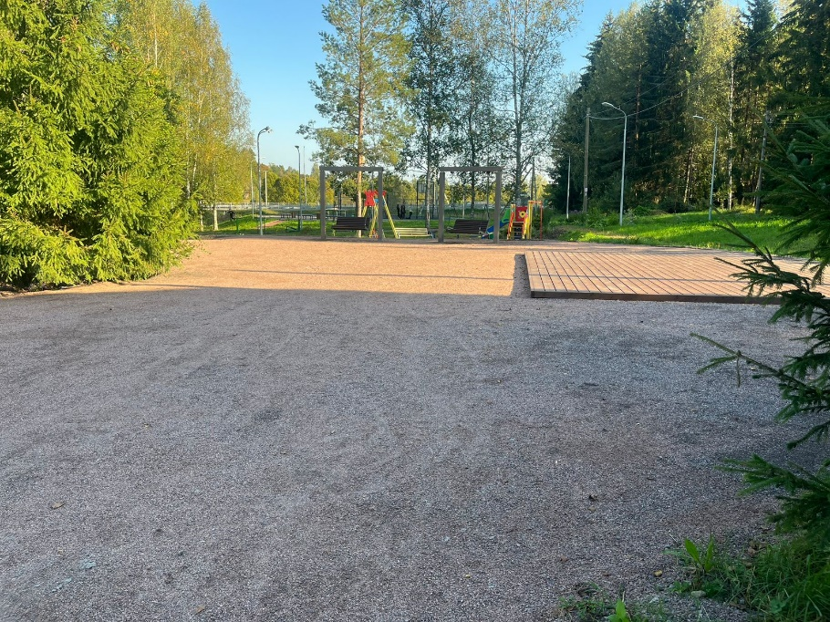
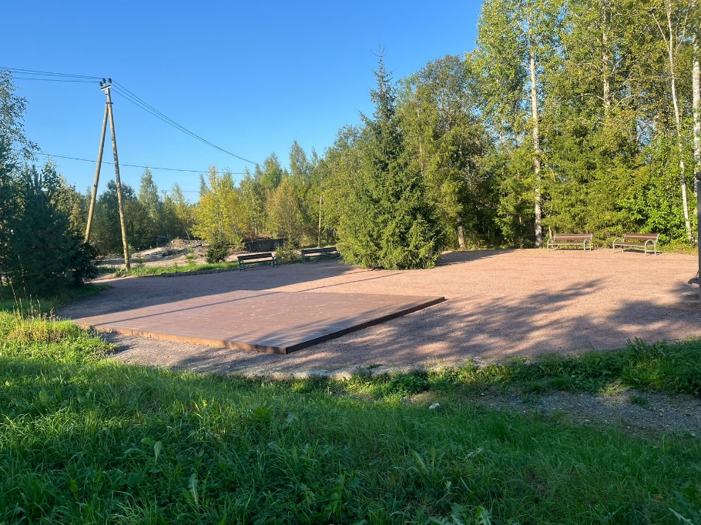
МП «Развитие форм местного самоуправления и социальной активности населения на территории
Светогорского городского поселения»
2 496 665,00 рублей
поставка канцелярских товаров, цветочной продукции, полиграфической продукции (открытки, конверты, фоторамки), единовременная денежная выплата (Почётный гражданин), оказание транспортных услуг для поездки делегации в г. Выборг на день Выборга и Выборгского района – 281 280,00 рублей
мероприятия по развитию ТОС «Школьная»: обустройство сценической площадки по адресу: гп. Лесогорский, район д.7 по ул. Советов в рамках реализации областного закона от 16 февраля 2024 года № 10-оз «О содействии участию населения в осуществлении местного самоуправления в Ленинградской области» - 2 215 385,00 рублей

Slide 25
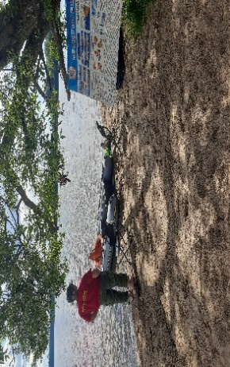
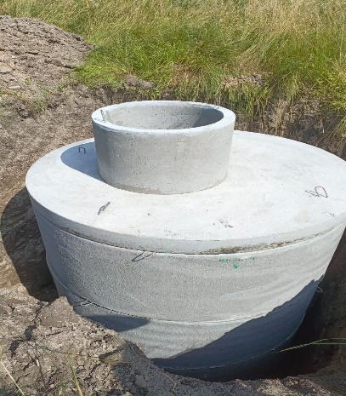
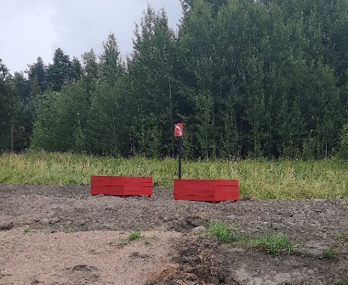

МП «Безопасность
«Светогорского городского поселения»
9 359 097,07 рублей
построение муниципальной системы оповещения Светогорского городского поселения и подключение ее к РАСЦО ЛО, 3 этап – 4 179 298,59 рублей;
обеспечение готовности к оперативному реагированию на чрезвычайные ситуации и проведению работ по их ликвидации – 275 000,00 рублей;
создание специализированного мобильного подразделения водных спасателей для патрулирования – 250 000,00 рублей;
услуги по предоставлению каналов связи и системы оповещения по эксплуатационно-техническому обслуживанию технических средств МСО населения – 184 000,00 рублей;
информационные аншлаги «Купание запрещено» и «Выход на лёд запрещён» –
36 000,00 рублей;
оказание услуг по обслуживанию и проверке на водоотдачу кранов внутреннего противопожарного водоснабжения и гидрантов наружного противопожарного водоснабжения – 100 000,00 рублей;
изготовление и установка пожарных ящиков – 25 000,00 рублей;
оборудование источников наружного противопожарного водоснабжения в населенных пунктах, подъездов к ним (пожарный резервуар, водоем, гидрант) – 567 258,48 рублей;
проверка и корректировка сметной документации с получением положительного заключения экспертизы – 19 600,00 рублей;
обслуживание аппаратно-программного комплекса автоматизированной информационной системы «Безопасный город» - 230 000,00 рублей;
приобретение лицензии для камер видеонаблюдения - 55 000,00 рублей;
на содержание работников по обеспечению деятельности комиссии и делам несовершеннолетних и защите их прав в сфере безнадзорности и административных правоотношений – 3 437 940,00 рублей.

Slide 26
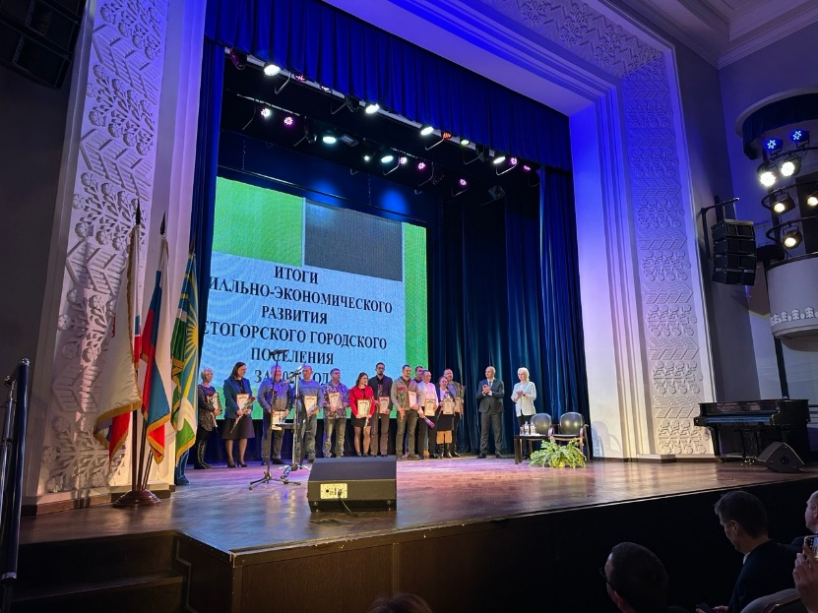

МП «Развитие малого, среднего предпринимательства и потребительского рынка»
14 150,00 рублей
Услуги по изготовлению дипломов, посвященных награждению субъектов малого, среднего предпринимательства, самозанятых граждан, потребительского рынка, достигших наибольших результатов по итогам работы за год.

Slide 27
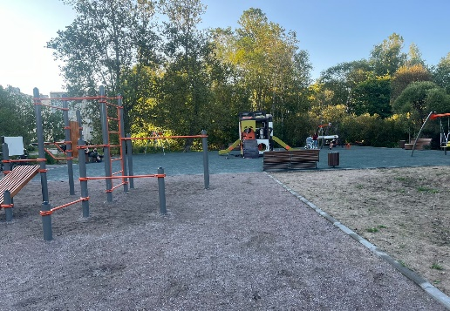
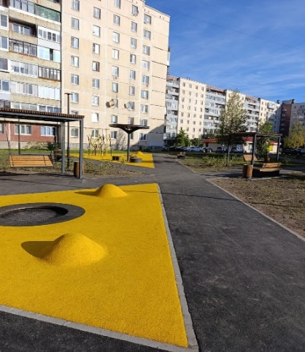
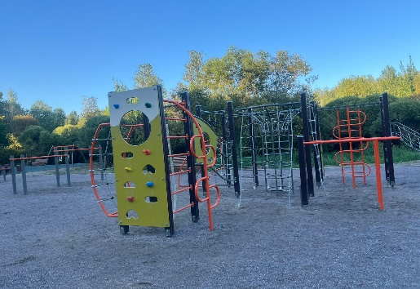
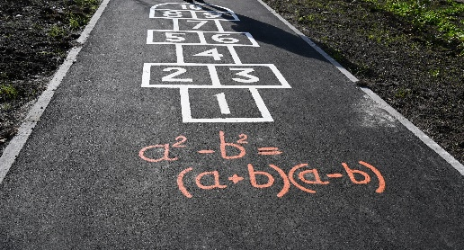
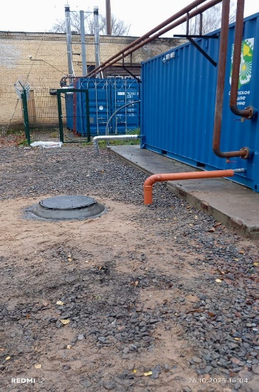
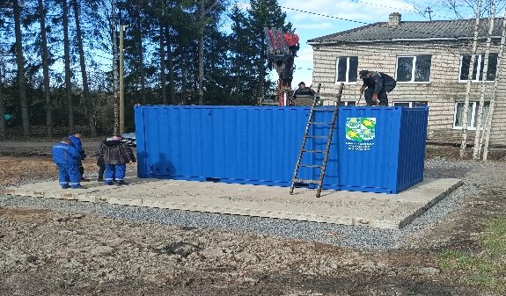
МП «Формирование городской среды и обеспечение качественным жильем граждан на территории
Светогорского городского поселения»
142 475 976,42 рублей
- благоустройство общественной территории по адресу: г. Светогорск, ул. Красноармейская д.2, 6, 8, 10 – 17 572 417,72 рублей;
- благоустройство дворовых территорий по адресу: по адресу: г. Светогорск, ул. Лесная д.11 – 17 378 802,26 рублей;
- мероприятия по ликвидацию несанкционированных свалок – 2 710 000,00 рублей;
услуги за технологическое присоединение к электрическим сетям, к центральной системе ХВС и поставка электрической блок-модульной котельной (БКУ-350) по адресу: гп. Лесогорский ул. Советов д.8А – 10 922 539,85 рублей;
услуги за технологическое присоединение к сети газораспределения, к центральной системе ХВС, к региональной системе оповещения и проводного радиовещания блок-модульной газовой водогрейной котельной, расположенной по адресу: Ленинградская область, Выборгского района, гп. Лесогорский, ул. Садовая, земельный участок 14А – 3 243 048,48 рублей;

Slide 28
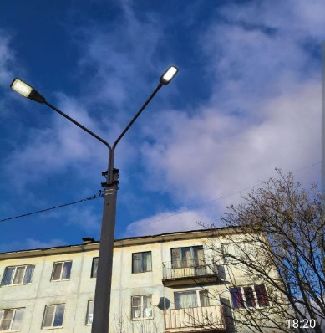
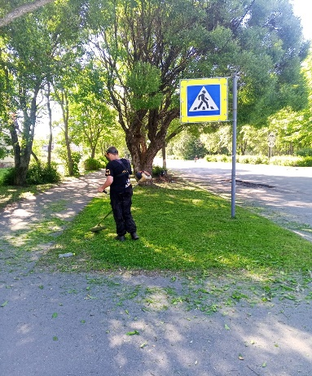
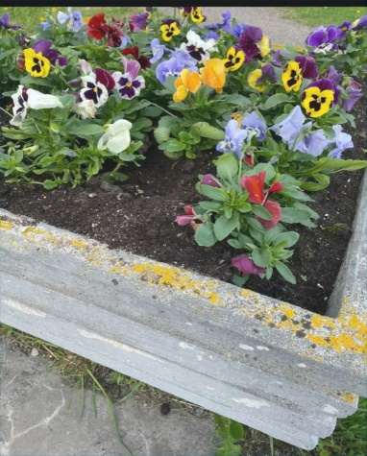
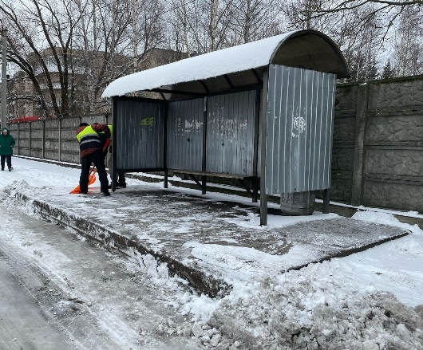
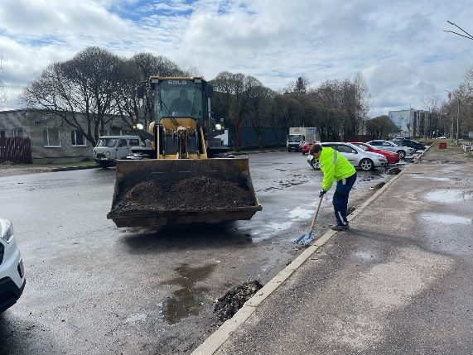
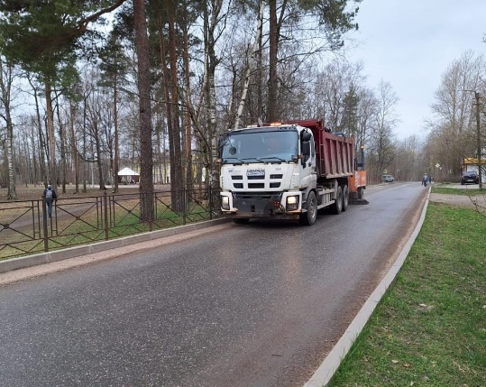
МП «Формирование городской среды и обеспечение качественным жильем граждан на территории
Светогорского городского поселения»
142 475 976,42 рублей
– оказание услуг по осуществлению регулярных перевозок пассажиров и багажа автотранспортом общего пользования – 11 140 951,01 рублей;
– оказание услуг оказание услуг по ямочному ремонту дорог территорий МО, ремонт моста в дер. Лосево, ул. Новая, содержание дорожных знаков и нанесение дорожной разметки – 7 525 809,42 рублей;
– механизированную уборку дорог, общественных территорий (содержание парка, детских площадок, мемориалов и т.д.) – 20 583 999,31 рублей;
уличное освещение – 11 773 608,50 рублей;
– услуги по благоустройству и ландшафтной архитектуре (покос газонов, высадка цветов, кустарников, деревьев, спил, кронирование, формовочная обрезка зеленых насаждений) – 10 202 635,21 рублей;
– оказание услуг по содержанию кладбищ на территории Светогорского городского поселения – 460 000,00 рублей;

Slide 29
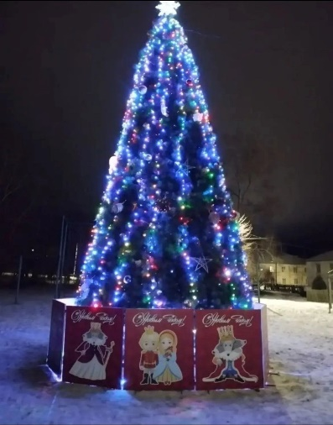
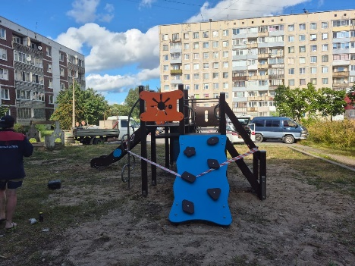
МП «Формирование городской среды и обеспечение качественным жильем граждан на территории
Светогорского городского поселения»
142 475 976,42 рублей
– услуги по ликвидации несанкционированных свалок, проверке и корректировке сметной документации с экспертизой по объектам, поставка товара (флаги, флажная сетка), дизайн-проект благоустройства общественной территории по адресу: г. Светогорск, территория напротив Дома спорта и ул. Победы д.29А, монтаж/демонтаж, приобретение уличной гирлянды, искусственной сосны, декор ограждение для елок, вывоз автомобильных покрышек, строительных отходов, мероприятия по борьбе с борщевиком Сосновского – 3 811 906,40 рублей;
– установка детского игрового комплекса по адресу: г. Светогорск ул. Гарькавого д.12 – 1 175 000,00 рублей;
– услуги по расчету и учету платы за наем жилого помещения – 196 880,00 рублей;
– взносы на капитальный ремонт за муниципальные жилые помещения – 9 060 450,88 рублей;
– услуги по обследованию технического состояния МКД –
107 500,00 рублей;
– поставка аккумулятора VOLK 132 для передвижной дизельной электростанции GSN130MA, установленной по адресу: гп. Лесогорский ул. Садовая 14 – 12 590,00 рублей;

Slide 30
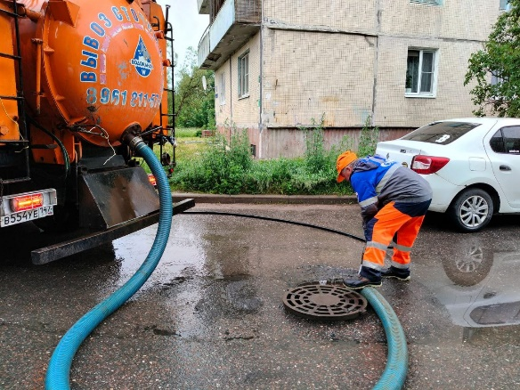
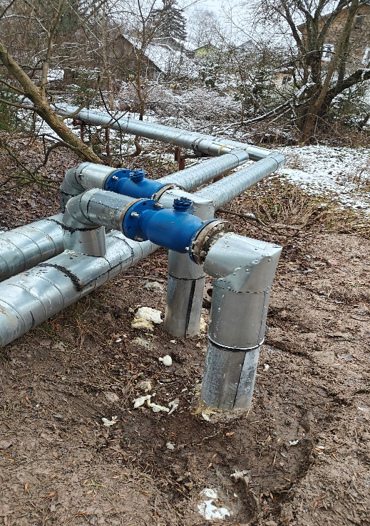
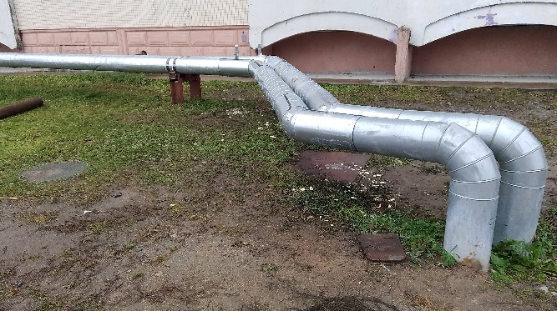

МП «Формирование городской среды и обеспечение качественным жильем граждан на территории
Светогорского городского поселения»
142 475 976,42 рублей
мероприятия по очистке и промывке канализационных трубопроводов и ливневых стоков, заменой фильтра патрона и опорного кольца –
1 150 000,00 рублей;
выполнение работ по разработке проектно-сметной документации –
210 000,00 рублей;
административные штрафы за административное правонарушение в области охраны окружающей среды в соответствии с ч.1.3-3 ст.32.2 КоАП РФч.1.3-3 ст.32.2 КоАП РФ – 100 000,00 рублей;
мероприятия по ремонту участка тепловой сети по ул. Труда гп. Лесогорский (от ТК-2(нов.) в районе МКД № 7 до МКД № 1, 1а, 2, 3, 5, 6, 7 по ул. Труда через ТК2, ТК3; до ввода в МКД № 30, № 32 по ул. Ленинградское шоссе), осуществление строительного контроля за работами – 12 354 504,04 рублей;
актуализацию схем тепло-водоснабжения, водоотведения – 783 333,34 рублей.

Slide 31
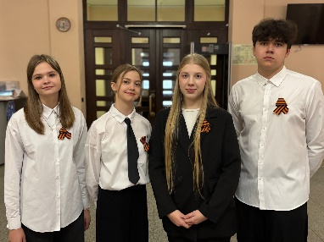
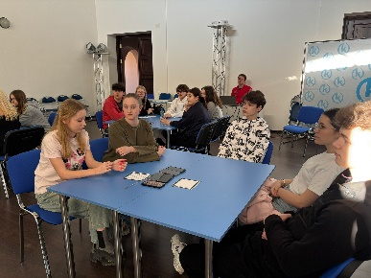
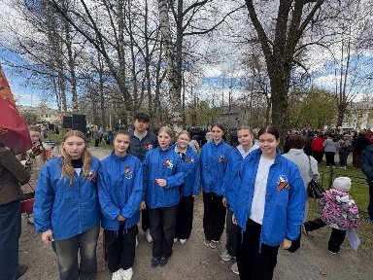
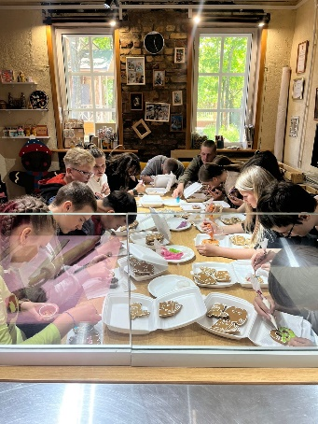
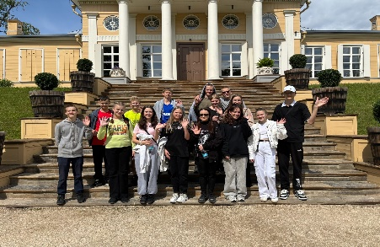
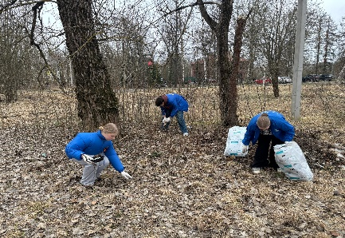
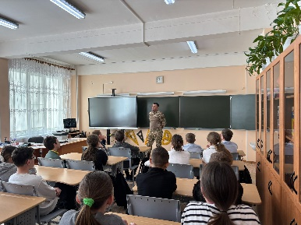
МП «Развитие культуры, физической культуры и массового спорта, молодёжной политики Светогорского городского поселения»
82 499 285,58 рублей
предоставление субсидии на выполнение муниципального задания МБУ «КСК г. Светогорска» по организации мероприятий в сфере молодежной политики, направленных на вовлечение молодежи в инновационную, предпринимательскую, добровольческую деятельность, а также на развитие гражданской активности молодежи и формирование здорового образа жизни – 894 729,00 рублей:
- количество проведенных мероприятий – 58 ед.
- количество участников мероприятий в возрасте от 14 до 30 лет – 3005 чел.
предоставление субсидии на иные цели мероприятия по организации летней занятости несовершеннолетних (было трудоустроено 24 подростков в возрасте от 14 до 18 лет) – 300 000,00 рублей;
мероприятия по поддержке содействия трудовой адаптации и занятости молодежи проведение тренингов «Командообразование», «Ораторское мастерство», «Выборгский пряник», экскурсии по музею-заповеднику «Парк Монрепо», транспортные услуги для поездки в г. Выборг, поставка наградной продукции, канцтовары для участников проекта "Губернаторский молодежный трудовой отряд"– 160 368,14 рублей;
поставка наградной и сувенирной продукции для молодежных мероприятий – 84 166,86
рублей.

Slide 32
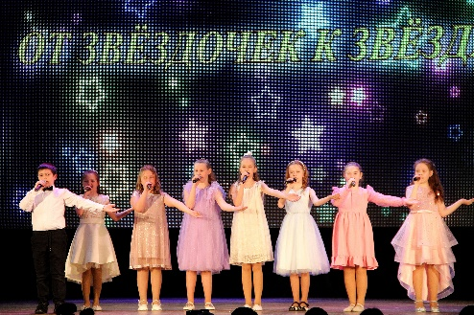
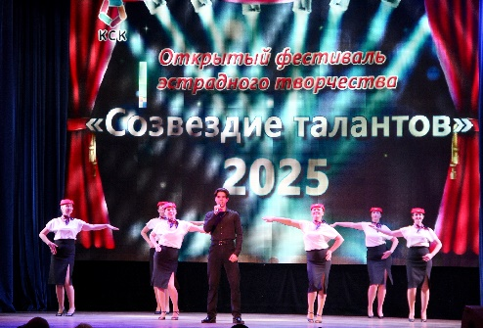
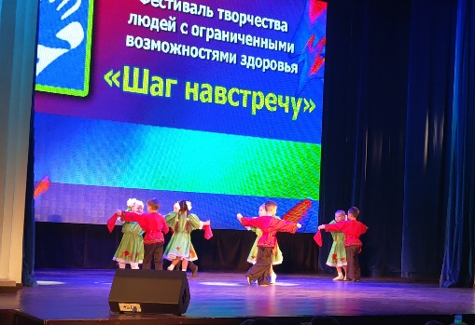
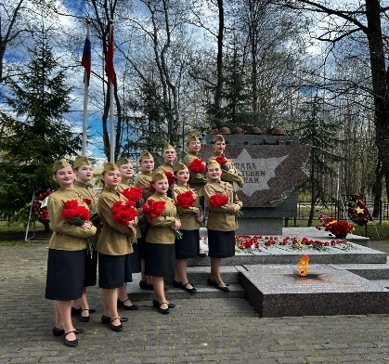
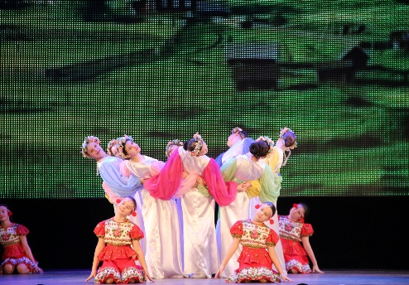
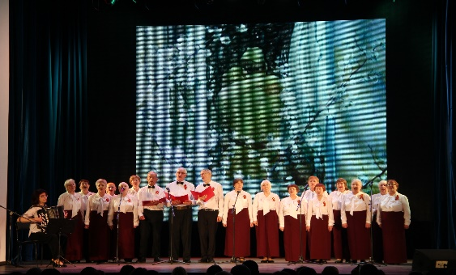
МП «Развитие культуры, физической культуры и массового спорта, молодёжной политики
Светогорского городского поселения»
82 499 285,58 рублей
предоставление субсидии на выполнение муниципального задания МБУ «КСК г. Светогорска» на организацию деятельности клубных формирований и формирований самодеятельного народного творчества – 15 899 685,00 рублей:
- количество клубных формирований – 34 ед.
- число участников клубных формирований – 721 чел.
- количество организованных и массовых мероприятий – 478 ед.
- количество зрителей массовых мероприятий – 124 840 чел.
предоставление субсидии на выполнение муниципального задания на сохранение целевых показателей повышения оплаты труда работников муниципальных учреждений культуры в соответствии с Указом Президента РФ от 07.05.2012 года № 567 «О мероприятиях по реализации государственной социальной политики» для выплат стимулирующего характера работникам МБУ КСК г. Светогорска муниципальных учреждений культуры – 17 106 420,00 рублей;

Slide 33
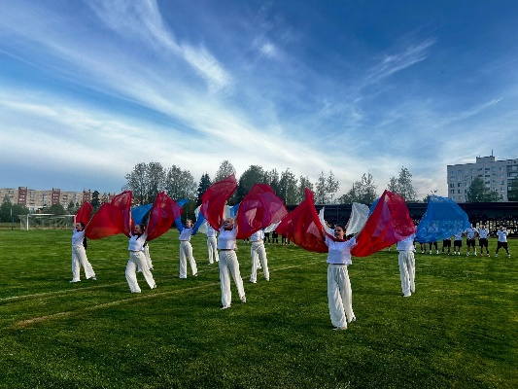
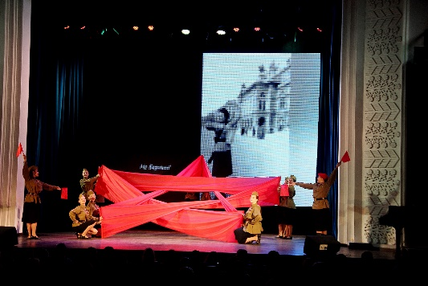
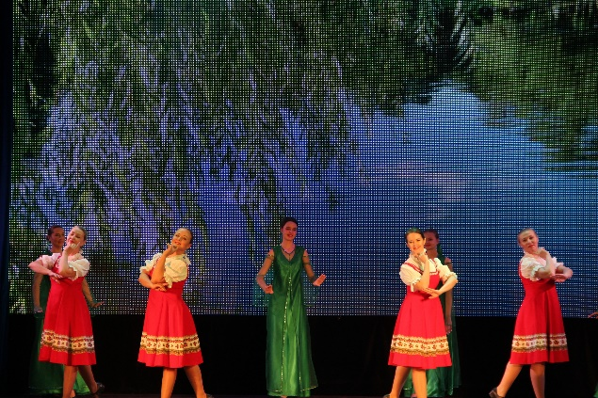
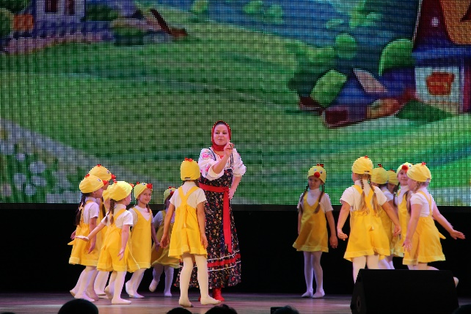
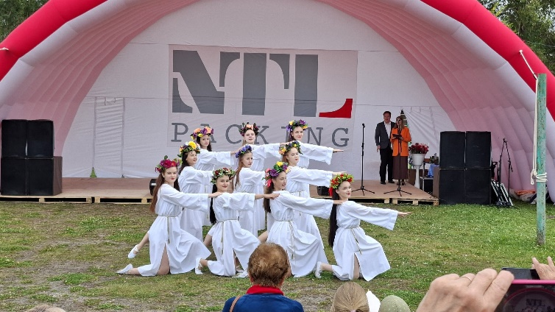
МП «Развитие культуры, физической культуры и массового спорта, молодёжной политики
Светогорского городского поселения»
82 499 285,58 рублей
- предоставление субсидии МБУ «КСК г. Светогорска» на иные цели:
- на капитальный ремонт здания в части кровли и фасада объекта капитального строительства - Дома Культуры, расположенного по адресу: г. Светогорск, ул. Победы, д.37 – 8 220 453,05 рублей;
- предоставление субсидии на иные цели на приобретение сценической обуви, ткани для пошива костюмов, посуды для Совета ветеранов – 30 000,00 рублей;
- проведение праздничных мероприятий, посвященных Дням воинской славы, памятным и юбилейным датам, Дню города и Дню России – 1 062 400,00 рублей.

Slide 34
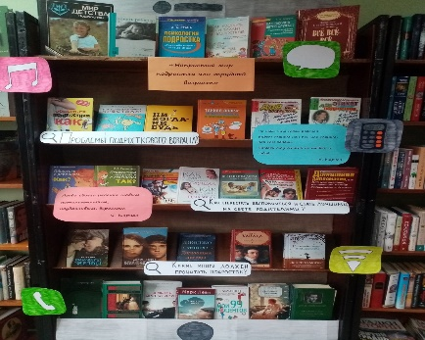
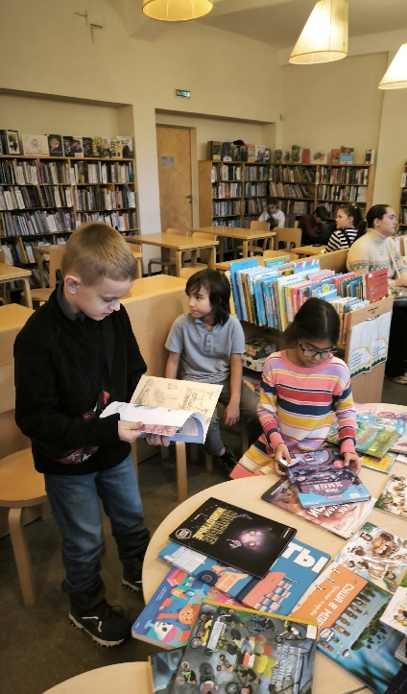
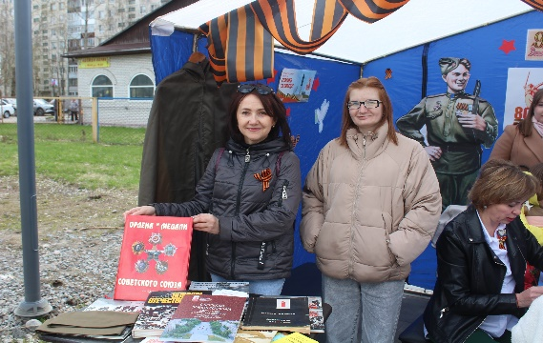
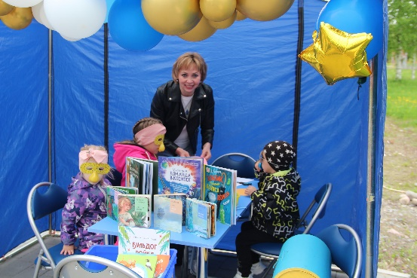
МП «Развитие культуры, физической культуры и массового спорта, молодёжной политики
Светогорского городского поселения»
82 499 285,58 рублей
предоставление субсидии на выполнение муниципального задания МБУ «КСК г. Светогорска» на библиотечное, библиографическое и информационное обслуживание пользователей библиотек – 5 638 481,00 рублей:
- количество посещений библиотек - 63 941 чел.
- количество проведенных культурно-досуговых мероприятий – 593 ед.
- количество участников культурно-досуговых мероприятий – 23 192 чел.
предоставление субсидии на выполнение муниципального задания на сохранение целевых показателей повышения оплаты труда работников муниципальных учреждений культуры в соответствии с Указом Президента РФ от 07.05.2012 года № 567 «О мероприятиях по реализации государственной социальной политики» для выплат стимулирующего характера работникам МБУ КСК г. Светогорска муниципальных учреждений культуры и библиотек – 5 009 580,00 рублей;
предоставление субсидии на выполнение муниципального задания МБУ «КСК г. Светогорска» на содержание (эксплуатацию) имущества, находящегося в государственной (муниципальной) собственности - 14 168 888,00 рублей;

Slide 35
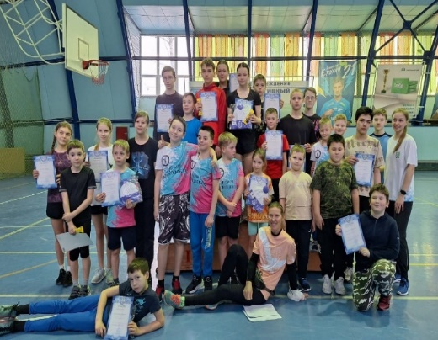
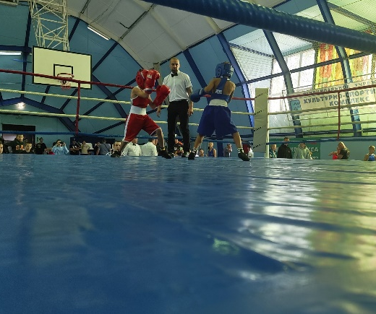

МП «Развитие культуры, физической культуры и массового спорта, молодёжной политики
Светогорского городского поселения»
82 499 285,58 рублей
предоставление субсидии на выполнение муниципального задания МБУ «КСК г. Светогорска» на проведение занятий физкультурно-спортивной направленности по месту проживания гражданин и организация и проведение официальных спортивных мероприятий – 12 522 451,00 рублей:
- количество групп – 14 шт.
- количество занимающихся в группах – 270 чел.
- количество мероприятий по плану - 169 ед.
- количество зрителей (физкультурно-оздоровительных) мероприятий –
5 931 чел.
предоставление субсидии на иные цели на мероприятия по ремонту системы отопления Дома спорта – 151 663,53 рублей;
поставка наградной продукции для организации и проведения спортивных мероприятий (турнир «Светогорская лыжня», турниры по дзюдо, футболу, боксу, волейболу) – 50 000,00 рублей.
на предоставление субсидии на выполнение муниципального задания МБУ «КСК г. Светогорска» на организацию деятельности печатного издания – 1 200 000,00 рублей:
- количество тиражей – 13 ед.
- общий объем тиражей – 13 000 шт.

Slide 36



Муниципальная программа
«Управление и распоряжение муниципальным имуществом Светогорского городского поселения»
4 766 534,42 рублей
оплата коммунальных услуг (теплоснабжения, ГВС) за нежилые помещения –
3 033 867,25 рублей;
- оказание услуг за оценку рыночной стоимости объектов, оказания нотариальных услуг, услуги по поставке на кадастровый учет автомобильных дорог, земельных участков, схема по кадастровой съёмке земельного участка и изготовление технического плана сооружения на участке – 463 333,16 рублей;
- оплата административных штрафов за ненадлежащие очистные сооружения сточных вод по адресу: гп. Лесогорский ул. Ленинградское шоссе 23, д. Лосево ул. Новая, за отсутствие на государственном кадастровом учете автомобильных дорог общего пользования местного значения с последующей регистрацией права собственности по адресу г. Светогорске, ул. Пограничная, ул. Заводская, за административные правонарушения в области охраны окружающей среды и природопользования (сброс сточных вод в ручей Грязный) – 250 000,00 рублей;
- взыскания задолженности за содержание общедомового имущества и коммунальных услуг по исполнительным листам – 1 019 334,01 рублей.

Slide 37



НАПРАВЛЕНИЕ СРЕДСТВ РЕЗЕРВНОГО ФОНДА
За 2025 год из резервного фонда администрации Светогорского городского поселения денежные средства были направлены:
- на ремонт конструкций существующего моста в дер. Лосево, ул. Новая
ДО
ПОСЛЕ
ПОСЛЕ

Slide 38


Спасибо за внимание!

